Slide 1
ESCENARIO DE RIESGO
IDENTIFICACIÓN DE PROBABLES LOCALIDADES AFECTADAS
PRONÓSTICO DE PRECIPITACIONES 30/12/2017 (16:00 HORAS)

Slide 3
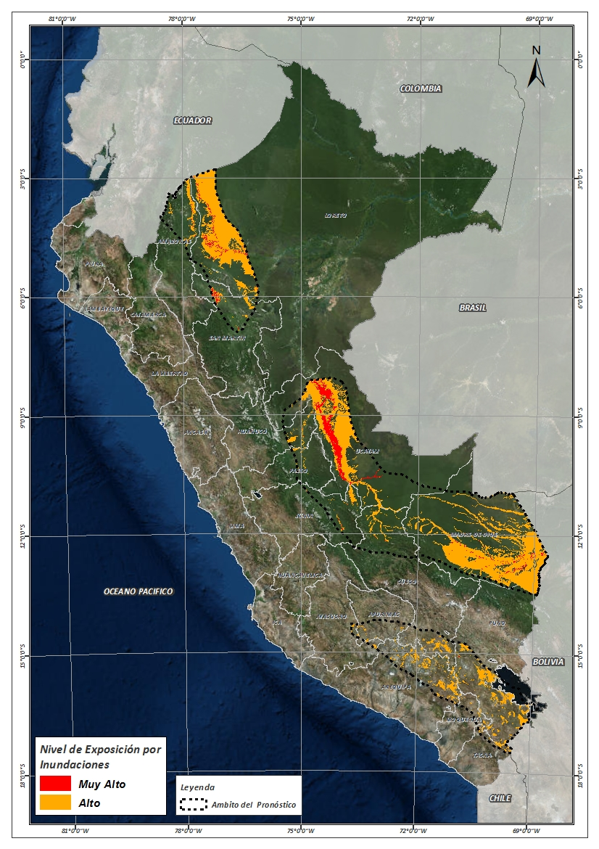
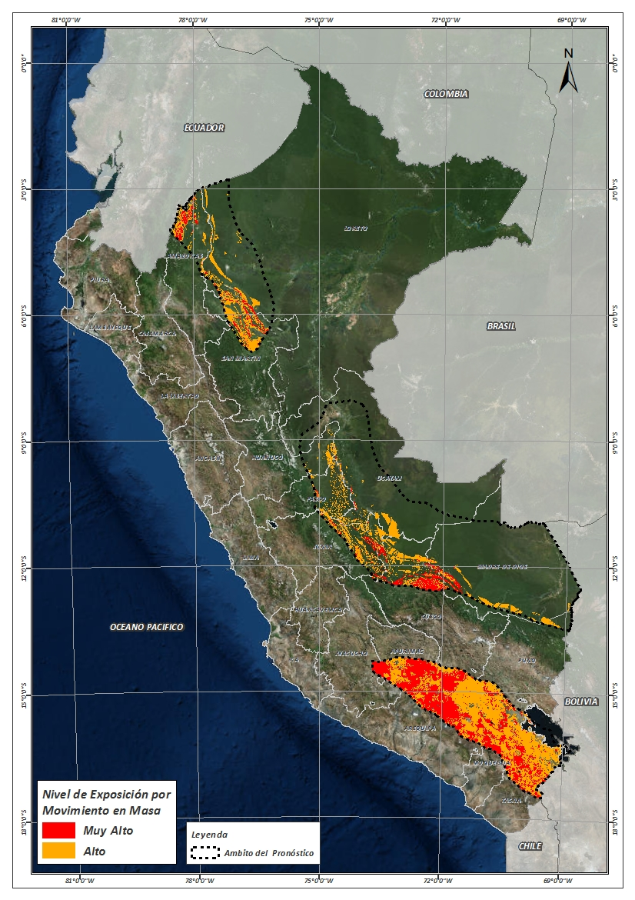
Mapa de exposición alta por INUNDACION Según el Pronóstico de Lluvias
Mapa de exposición alta por MOVIMIENTOS EN MASA Según el Pronóstico de Lluvias

Slide 4
Distritos expuestos por Inundación
NRO | DEPARTAMENTOS | CANTIDAD DE DISTRITOS
1 | AMAZONAS | 3
2 | APURIMAC | 6
3 | AREQUIPA | 19
4 | AYACUCHO | 6
5 | CUSCO | 13
6 | HUANUCO | 5
7 | JUNIN | 3
8 | LORETO | 9
9 | MADRE DE DIOS | 11
10 | MOQUEGUA | 2
11 | PASCO | 2
12 | PUNO | 46
13 | SAN MARTIN | 19
14 | TACNA | 5
15 | UCAYALI | 11
 | Total general | 158

Slide 5
Distritos expuestos por Inundación

Slide 6
Población expuesta por inundación
NRO | DEPARTAMENTOS | POBLACION TOTAL
1 | AMAZONAS | 13,030
2 | APURIMAC | 113
3 | AREQUIPA | 11,358
4 | AYACUCHO | 159
5 | CUSCO | 41,063
6 | HUANUCO | 5,329
7 | JUNIN | 9,407
8 | LORETO | 95,467
9 | MADRE DE DIOS | 92,231
10 | MOQUEGUA | 217
11 | PASCO | 5,297
12 | PUNO | 157,817
13 | SAN MARTIN | 160,027
14 | TACNA | 555
15 | UCAYALI | 340,813
 | Total general | 932,883

Slide 7
Población expuesta por inundación

Slide 8
Distritos expuestos por movimiento en masa
NRO | DEPARTAMENTOS | CANTIDAD DE DISTRITOS
1 | AMAZONAS | 3
2 | APURIMAC | 20
3 | AREQUIPA | 28
4 | AYACUCHO | 6
5 | CUSCO | 19
6 | HUANUCO | 3
7 | JUNIN | 8
8 | LORETO | 5
9 | MADRE DE DIOS | 3
10 | MOQUEGUA | 6
11 | PASCO | 2
12 | PUNO | 54
13 | SAN MARTIN | 31
14 | TACNA | 5
15 | UCAYALI | 4
 | Total general | 194

Slide 9
Distritos expuestos por Movimientos en Masa

Slide 10
Población expuesta por Movimientos en Masa
NRO | DEPARTAMENTOS | POBLACION TOTAL
1 | AMAZONAS | 2,986
2 | APURIMAC | 24,533
3 | AREQUIPA | 48,514
4 | AYACUCHO | 2,188
5 | CUSCO | 112,417
6 | HUANUCO | 767
7 | JUNIN | 24,947
8 | LORETO | 7,425
9 | MADRE DE DIOS | 1,563
10 | MOQUEGUA | 9,410
11 | PASCO | 1,286
12 | PUNO | 437,754
13 | SAN MARTIN | 158,645
14 | TACNA | 1,130
15 | UCAYALI | 1,350
 | Total general | 834,915

Slide 11
Población expuesta por Movimientos en Masa

Slide 12
Consultas:
soporte-sigrid@cenepred.gob.pe

